Slide 1
RAČUNARSKE
MREŽE
VLSM i sumarizacija – primjeri

Slide 2
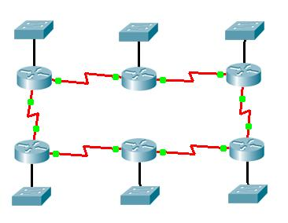
Ako ne koristimo VLSM i imamo adresu C klase, izračunati koliki je maksimalan broj hostova na svakoj od podmreža sa slike!
Ukupno 12 mreža
Ukoliko ne koristimo VLSM, svaka od podmreža mora da ima jednak broj hostova.
Pošto je broj podmreža 12, moramo da posudimo 4 host bita (2³ – 2 <= 12 <= 2⁴ – 2 ) od trenutnih 8.
Time nam ostaje 4 bita za hostove na svakoj od podmreža =>
2⁴ – 2 = 14 hostova max.

Slide 3
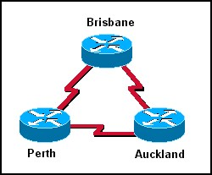
Na tri serijska linka sa slike su upotrebljene mreže sa maskom 255.255.255.224. Koliko je ukupno adresa upropašteno na ova tri linka zajedno?
255.255.255.224 => /27
=> 5 host bita => 2⁵ – 2 = 30 hostova
Ako se iskoriste samo po dvije adrese, slijedi da je na svakom od linkova upropašteno po 30 – 2 = 28.
Ukupno = 28 * 3 = 84

Slide 4
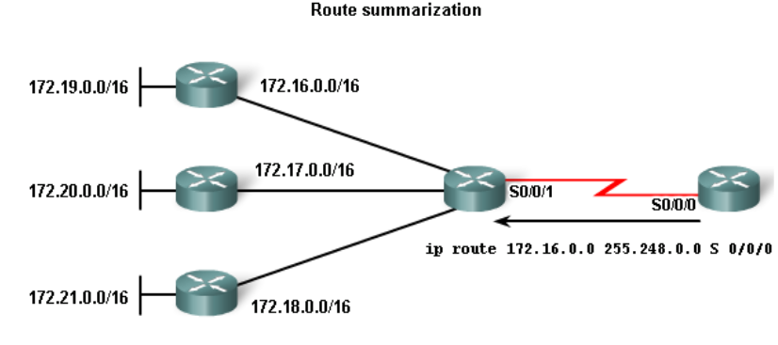
Sumarizacija ruta
Druga prednost koju VLSM donosi osim efikasnijeg korištenja adresnog prostora
Više mreža se oglašavaju kao jedna radi manje količine informacija koje se razmjenjuju, kao i manjih tabela rutiranja
Rute se sumarizuju sa maskom koja je manja od njihove default classful maske!

Slide 5
Primjer
Koji opseg classful mreža je sumarizovan rutom 192.168.32.0/20 ?
Pošto sumarizovana adresa mora imati manju mrežnu masku
od mreža koje se sumarizuju, u ovom slučaju može da se radi
samo o adresama C klase!
192.168.32.0 /20 =
11000000.10101000.00100000.00000000
Pošto se radi o mrežama C klase slijedi da će zadnjih 8 bita biti 0,
a prvih 20 bita mora da bude jednako. Iz toga slijedi da se dobijene
mreže dobijaju kombinacijama podvučena 4 bita (16 mreža)
Odgovor: 192.168.32.0 /24 – 192.168.47.0 /24

